Slide 1
Универзитет у Београду – Хемијски факултет
Катедра за аналитичку хемију
Статистичка обрада резултата
у аналитичкој хемији
Школска 2014/15. година

Slide 3



ХЕМИЈА – НАШ ЖИВОТ, НАША БУДУЋНОСТ
Развој аналитичке хемије почетком XX века био је условљен развојем физичке хемије, органске хемије и других сродних области
Касније се АХ развија као моћна и независна дисциплина
АХ = интердисциплинарна наука
Значајна улога хемичара-аналитичара

Slide 4
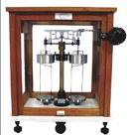
Атомска грађа материје
Откриће елемената
Развој масене спектрометрије
откриће изотопа
Откриће радиоактивности

Slide 5
Хроматографија
Атомска апсорпциона спектрометрија
Примена координационе хемије у АХ
Усавршавање тзв. класичних аналитичких
поступака и њихова примена
Развој поларографије, спектрофотометрије
Број захтева за хемијским анализама
експоненцијално расте

Slide 6
Средина ХХ века:
интензиван развој хроматографских метода
електроаналитичка хемија
кинетичке методе
Друга половина ХХ века:
јонска хроматографија
проточна инјекциона анализа
индукционо спрегнута плазма

Slide 7
Хемометрија
Микрокомпјутери у лабораторији
Биоаналитичка хемија
Сензори (биосензори)
Минијатуризација и инструментација

Slide 8
Главни правци развоја:
снижавање граница детекције
смањивање масе узорка
скраћивање времена трајања анализе
минијатуризација инструмената
употреба нетоксичних реагенаса
Семимикро-, микро-,
нано-, пико- аналитичка хемија

Slide 9
Аналитичка хемија у Србији
Први хемијски стручни рад:
Минерална вода у Црниљеву и ваљевском
окружју, Подунавка, Бр. 41, 9. октобар 1843.
Стручни послови у хемијским лабораторијама:
Државна хемијска лабораторија (Београд, 1882)
Општинска хемијска лабораторија (1890)
Царинска лабораторија

Slide 10
Прва хемијска анализа минералне воде 1837.
Анализе минералних и обичних пијаћих вода
(“Хемијско испитивање минералних вода у
Краљевини Србији”)
Анализе борских руда (рудничка лабораторија
у Глоговици): садржај бакра, сумпора, сребра и
злата; прва хемијска лабораторија у Бору 1905.

Slide 11

Анализе минералних и пијаћих
вода, развој аналитичких метода,
анализе: јаловине у живином ру-
днику на Авали, сокобањског и
јеличког метеорита, угља, авал-
ских цинабарита;
Први уџбеник: “Упутство за ква-
литативне хемиске анализе не-
органских тела”, 1873.
Сима Лозанић (1847-1935)
Хемичар, научник, професор,
председник Академије наука,
ректор Велике школе и први
ректор Београдског универи-
тета, министар привреде и и-
ностраних дела, дипломата

Slide 12
Развој аналитичке хемије у Србији:
Универзитет у Београду
(ПМФ, ХИ  Хемијски факултет, Факултет за
физичку хемију, ТМФ, Фармацеутски, РГФ,
Пољопривредни, Медицински, Ветеринарски)
Универзитети у Новом Саду (1960), Бору (1961),
Нишу (1967), Приштини (1970), Крагујевцу (1972)

Slide 13
Научно-истраживачки институти (ИХТМ, ИОФХ,
Институт за нуклеарна истраживања Винча,
Институт за технологију нуклеарних и других
минералних сировина, Институт за хигијену и
технологију меса, Институт за бакар РТБ Бор
и многи други)
Развијају се све области аналитичке хемије

Slide 14
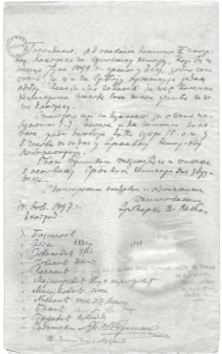
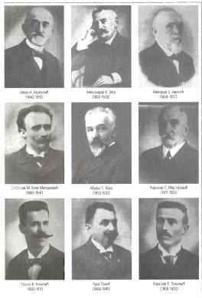
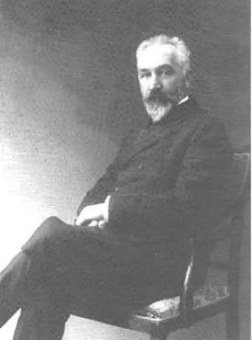
Марко Леко (1853-1932)

Slide 15
Век СХД-а (1897-1997)
Основано у Београду (27. новембра)
Донет Статут, конституисано Председништво
Прекид рада до 1922.
Прослава 25. годишњице Друштва
1927 Основано Хемијско друштво Краљевине СХС
(Београдска и Загребачка секција)
1930 Гласник хемијског друштва Краљевине Југославије
1941 Прекид рада до 1945.

Slide 16
Наставак рада под именом Српско хемијско друштво
Рад по секцијама; Гласник хемијског друштва Београд
1. Саветовање хемичара Србије; покренуто издавање
часописа Хемијски преглед
... Подружнице, секције, саветовања
23-26. јануара 9. Саветовање са Симпозијумом о
аналитичкој хемији; Секција за аналитичку хемију
... Подружнице, секције, саветовања, симпозијуми
1982 24. Саветовање; 3. Југословенски симпозијум о АХ

Slide 17
НОВИ ИЗАЗОВИ
Прослава 100. годишњице СХД
али и ЗЕЛЕНА ХЕМИЈА, Први међународни симпозијум
1991 термин “зелена хемија” П. Анастас, Америчка
агенција за заштиту животне средине
1995 установљена годишња награда за достигнућа
у примени зелене хемије
1996 Основана Зелена хемија у оквиру IUPAC
1997 Основан Институт Зелене хемије

Slide 18

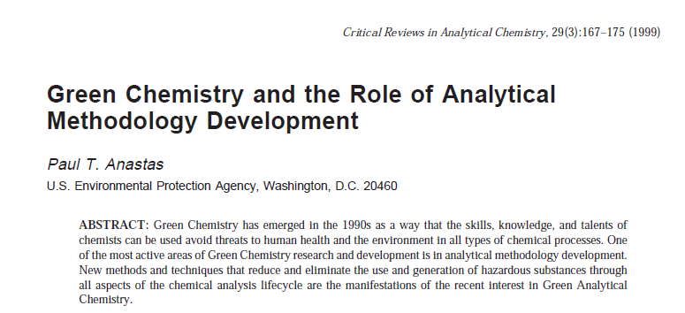
Зелена хемија – примена хемијских техника и
методологија које смањују или елиминишу упо-
требу или стварање сировина, производа, нус-
производа, растварача, реагенаса, итд. који су
опасни по људско здравље или животну околину

Slide 19



ЗЕЛЕНА АНАЛИТИЧКА ХЕМИЈА
Дизајнирање метода које смањују или елиминишу
употребу опасних супстанци:
превенција хемијског отпада
безбеднији растварачи и помоћне супстанце
енергетска ефикасност
смањење или избегавање дериватизације
контрола процеса ради спречавања загађења
спречавање хемијских незгода (пожар, експлозија)

Slide 20

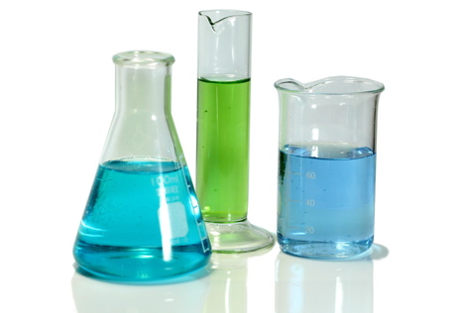
Компромис:
смањити опасност од производа и процеса
који су од есенцијалног значаја за светску
економију и одржати висок квалитет живота
који нам хемија обезбеђује

Slide 21

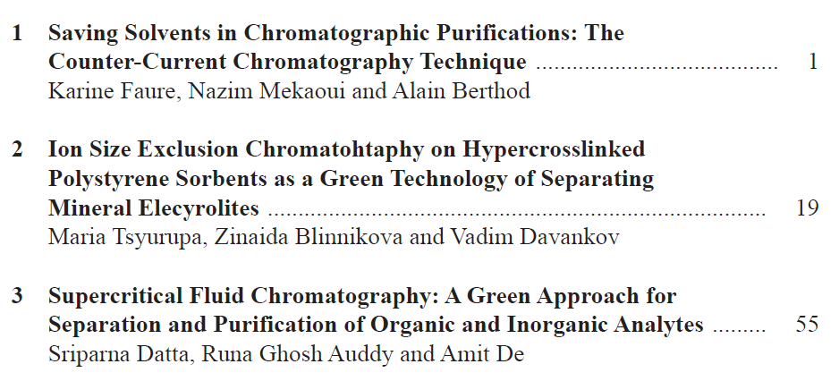

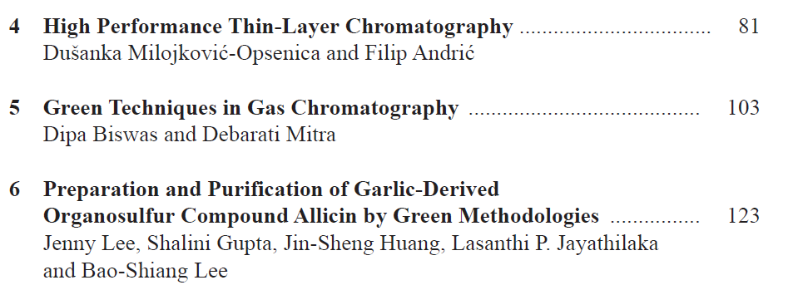
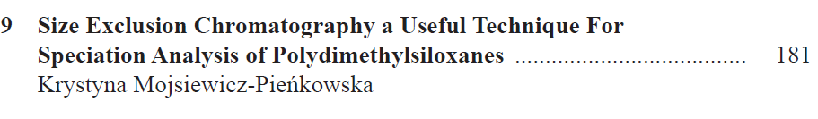
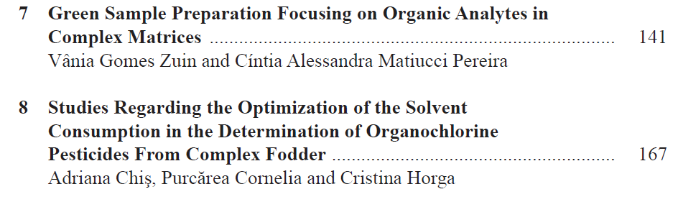
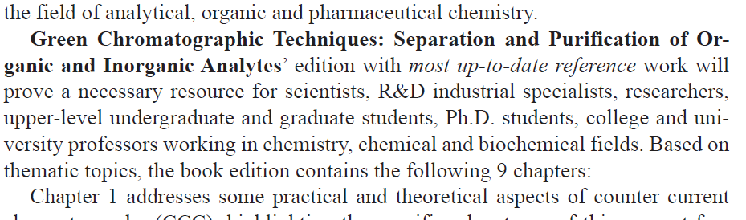

Slide 23

E: Statistics F: Statistique
N: Statistik
status, -us, m. (lat.) = stanje
Obrada brojčanih podataka radi jasnijeg prikazivanja
Nastala iz praktičnih razloga i problema
svakodnevnog života (primitivni popisi)
Kasnije razvijena kao grana primenjene
matematike
Danas: deo opšte naučne metodologije

Slide 24
XVII век:
немачка “Универзитетска статистика”
(систематизација података о становништву
и привреди у циљу вођења државне политике)
енглеска “Политичка аритметика”
(научно сазнање о друштву; откривање
законитости у понашању посматраних појава)
крај XVIII – почетак XIX века:
 интензивнији развој

Slide 25

~ 1960:
компјутеризација инструменталних метода
 тзв. “експлозија података” у хемији
 хемометрија
(примена математичких метода на
хемијске податке)
1972: уведен назив (Wold и Kowalski)
1974: интернационално хемометријско друштво
1975: опис научне дисциплине

Slide 26
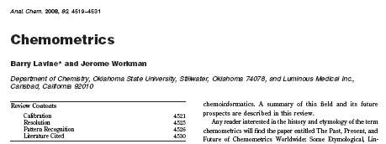

Серија конференција;
Журнали ...
Journal of Chemical Information and Computer Sciences,
Analytical Chemistry,
Chemometrics and Intelligent Laboratory Systems,
Journal of Chemometrics, …

Slide 28
Zašto nam je potrebna statistika?
Praćenje stručne i naučne literature
Obrada eksperimentalnih rezultata
DESKRIPTIVNA STATISTIKA
Zaključivanje od posebnog ka opštem
 INFERENCIJALNA STATISTIKA
Planiranje istraživanja (eksperimenta)

Slide 29
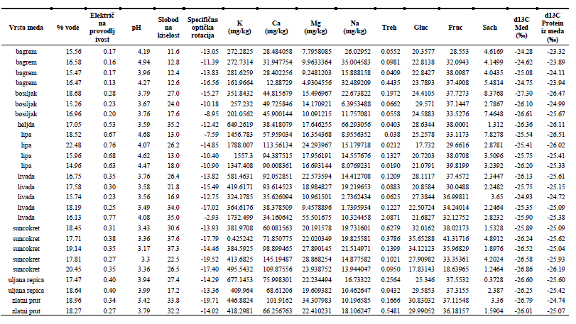

Slide 30
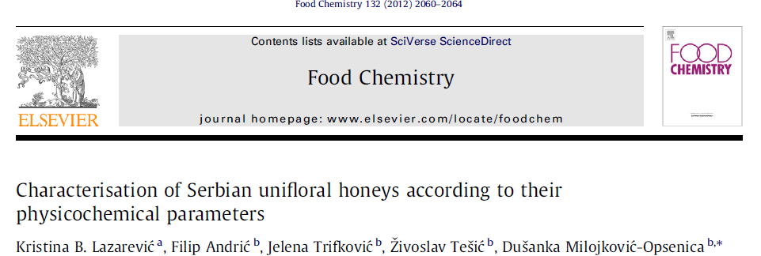
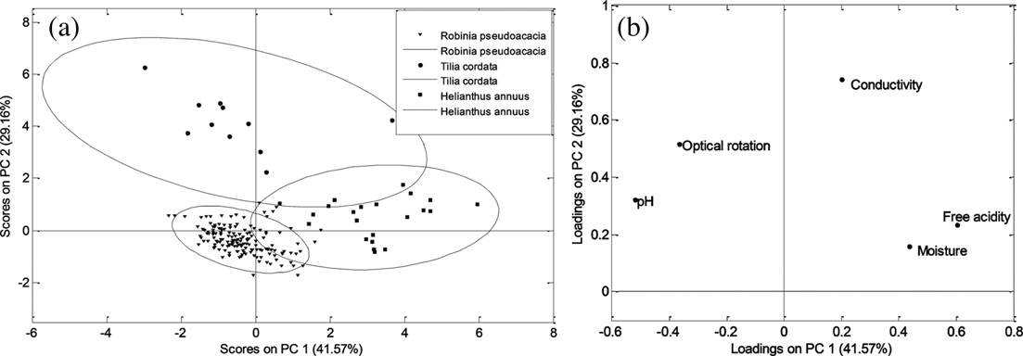
Аутентичност хране – достигнућа и изазови аналитичке хемије
Резултати

Slide 31
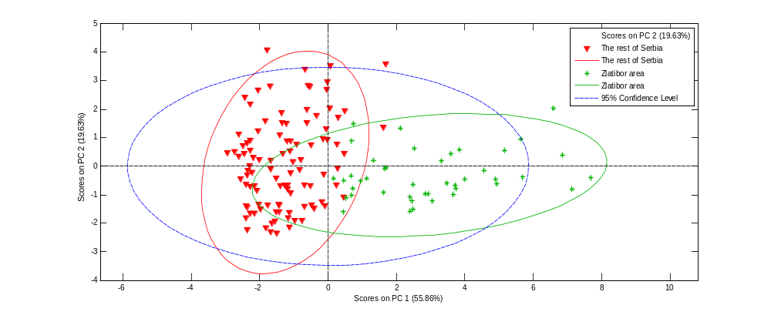
Аутентичност хране – достигнућа и изазови аналитичке хемије
Резултати
Златиборски регион: K, Mg, Cd, Ni и Cr
"Quality Parameters of Honey as a Tool in Tracing Regional Differences of Serbian Multifloral Honey Using Pattern Recognition Methods" (by K.B. Lazarević et al.), JSCS, in press

Slide 32
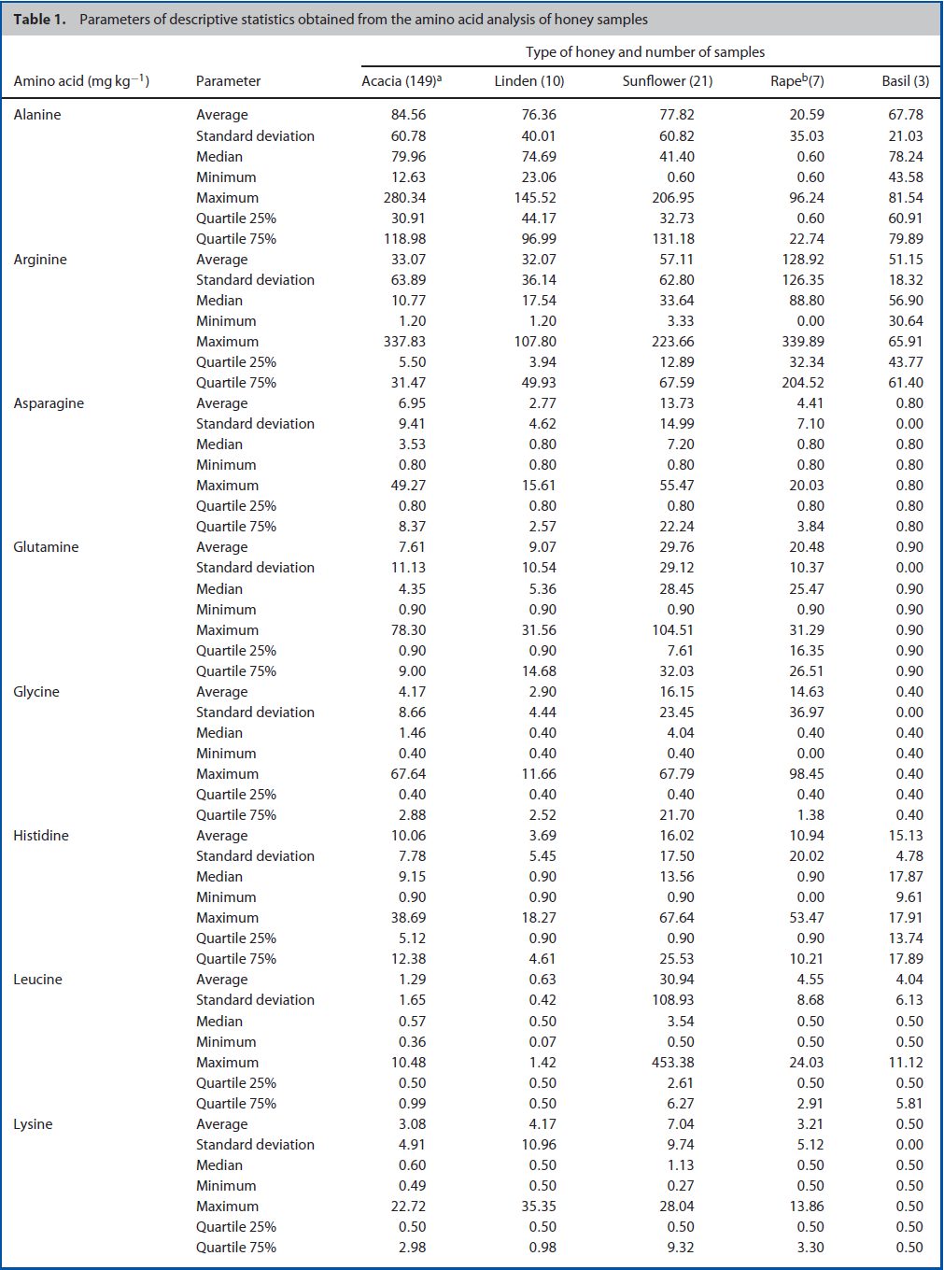
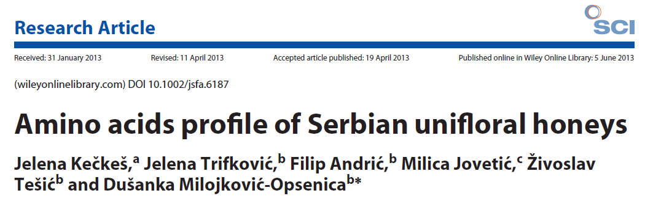
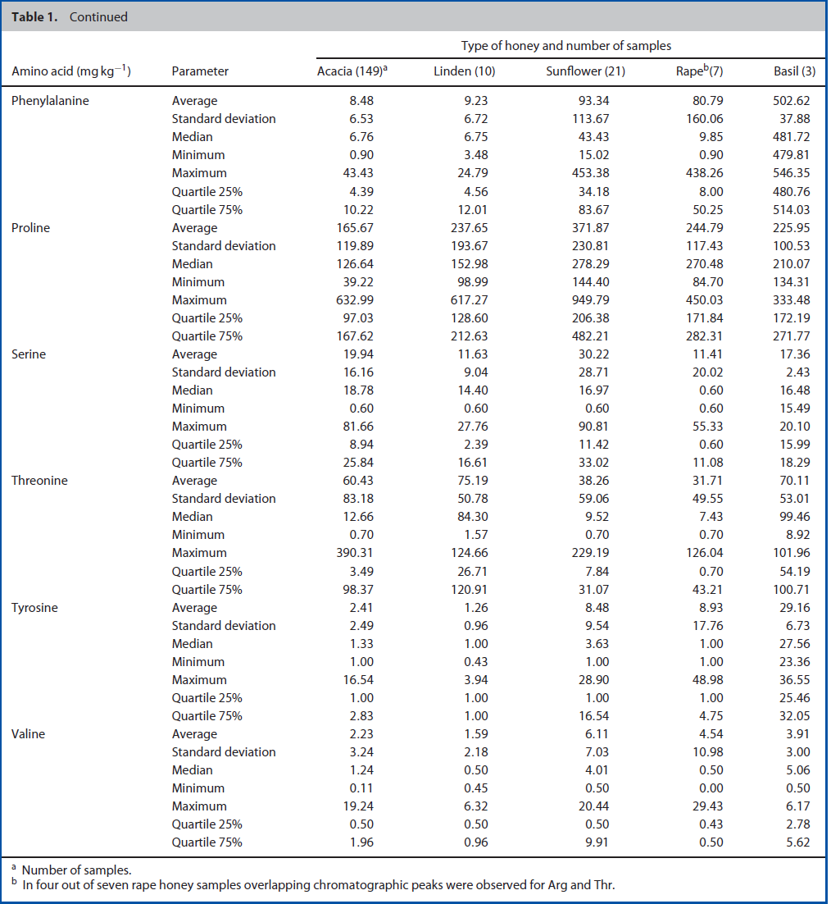

Slide 33
Аутентичност хране – достигнућа и изазови аналитичке хемије
Резултати
J. Kečkeš et al, J. Sci. Food Agric., 93(13) 3368-3376

Slide 34
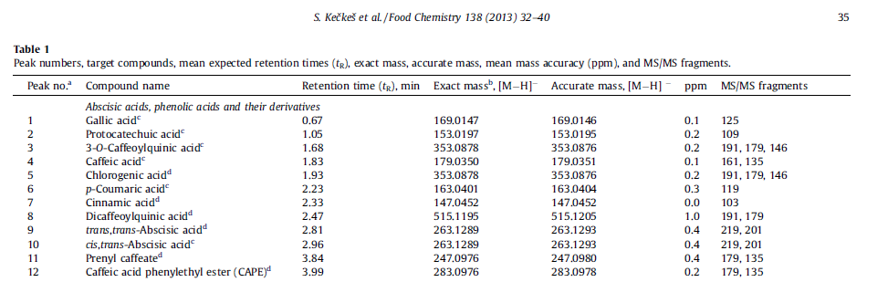
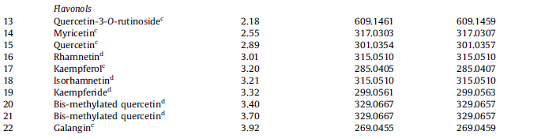
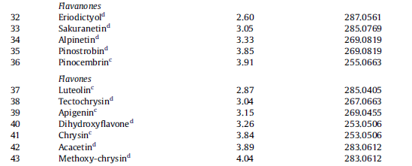
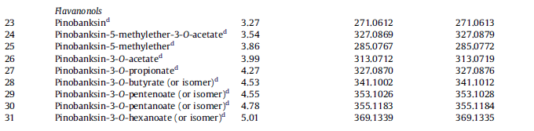
Форензика хране
Резултати

Slide 35
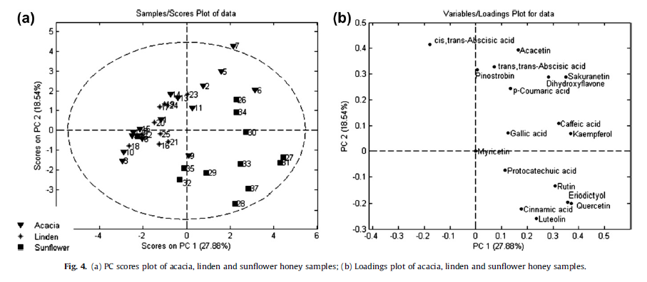

Форензика хране
Резултати

Slide 36
REZULTATI I DISKUSIJA
Sadržaj monosaharida u jezgru kajsija
Sadržaj (μg/100 g jezgra) ispitivanih monosaharida u jezgrima analiziranih sorti kajsija.
 | Sadržaj (μg/100 g jezgra kajsije)
Sorta kajsije | Ispitivani monosaharidi
 | Arabinoza | Fruktoza | Glukoza | Ramnoza | Riboza
5⁄62 | 0,0204 | 10,0006 | 18,6057 | 0,0057 | 0,5485
1⁄5 | 0,0419 | 2,4327 | 9,8650 | 0,0030 | 0,0755
Amos | 0,0231 | 1,7453 | 2,8393 | 0,0036 | 0,2098
Bella di Imola | 0,0041 | 0,5535 | 8,2744 | 0,0038 | 0,0166
Benmore | 0,0825 | 5,3421 | 11,6830 | 0,0039 | 0,0776
Cegledi aranji | 0,0100 | 0,7886 | 0,9651 | 0,0018 | 0,0540
Crveni partizan | 0,0058 | 1,4934 | 9,4197 | 0,0067 | 0,0214
Dačija | 0,0115 | 4,2701 | 4,4856 | 0,0020 | 0,0357
Festivalna | 0,0016 | 0,1601 | 0,1508 | 0,0008 | 0,0059
Hargrand | 0,0204 | 2,9322 | 5,7486 | 0,0061 | 0,0907
Harojoy | 0,0018 | 1,3559 | 1,5612 | 0,0014 | 0,0251
Konstinskij | 0,0224 | 5,1212 | 6,0835 | 0,0023 | 0,2234
Le 29-27 | 0,0138 | 0,8698 | 5,9512 | 0,0014 | 0,0099
Ledana | 0,0097 | 1,1670 | 9,1416 | 0,0024 | 0,0328
Neptun | 0,0129 | 2,9333 | 4,0682 | 0,0027 | 0,0510
NJ 55 | 0,0505 | 2,1364 | 8,7357 | 0,0018 | 0,1184
NJA 2 | 0,0532 | 1,5205 | 8,0896 | 0,0017 | 0,1081
Oranžred | 0,0004 | 1,7895 | 2,5034 | 0,0023 | 0,0086
Ruz de river solta | 0,0053 | 2,6135 | 9,0142 | 0,0041 | 0,0130
Silistrenska kompotna | 0,0020 | 2,4205 | 1,3006 | 0,0059 | 0,0020
Silverkot | 0,0103 | 7,1472 | 7,4559 | 0,0025 | 0,0137
Sundrop | 0,0029 | 1,3831 | 8,3270 | 0,0033 | 0,0093
Tomkot | 0,0007 | 2,4313 | 4,8677 | 0,0331 | 0,0090
Velikij | 0,0086 | 5,0733 | 5,8902 | 0,0029 | 0,0422
Vognik | 0,0018 | 1,2199 | 1,3439 | 0,0005 | 0,0123

Slide 37
Sadržaj disaharida u jezgru kajsije
Sadržaj (μg/100 g jezgra) ispitivanih disaharida u jezgrima analiziranih sorti kajsija.
 | Sadržaj (μg/100 g jezgra kajsije)
Sorta kajsije | Ispitivani disaharidi
 | Izomaltoza | Gentiobioza + Turanoza | Maltoza | Melibioza | Saharoza | Trehaloza
5⁄62 | 0,0016 | 0,3324 | 0,7648 | 0,0219 | 11,2364 | 0,6422
1⁄5 | 0,0001 | 0,0270 | 0,9495 | 0,0047 | 11,2812 | 0,0132
Amos | 0,0000 | 0,3002 | 1,9683 | 0,0199 | 15,1527 | 0,2506
Bella di Imola | 0,0002 | 0,0208 | 1,2095 | 0,0079 | 7,3829 | 0,0788
Benmore | 0,0076 | 0,4892 | 4,9857 | 0,0007 | 12,6685 | 0,0605
Cegledi aranji | 0,0007 | 0,0570 | 0,6072 | 0,0039 | 6,5008 | 0,0496
Crveni partizan | 0,0005 | 0,2707 | 3,7860 | 0,0086 | 11,4484 | 0,0563
Dačija | 0,0008 | 0,0855 | 2,2644 | 0,0034 | 7,1391 | 0,1066
Festivalna | 0,0002 | 0,0189 | 0,3381 | 0,0005 | 4,2569 | 0,0207
Hargrand | 0,0008 | 0,4732 | 7,1045 | 0,0344 | 14,0572 | 0,0473
Harojoy | 0,0003 | 0,7487 | 1,0852 | 0,0023 | 5,4837 | 0,0316
Konstinskij | 0,0007 | 0,2671 | 1,1613 | 0,0096 | 12,3831 | 0,0336
Le 29-27 | 0,0003 | 0,0216 | 1,0830 | 0,0014 | 8,4453 | 0,0020
Ledana | 0,0019 | 0,0278 | 2,6020 | 0,0051 | 7,4804 | 0,0690
Neptun | 0,0004 | 0,1571 | 1,6657 | 0,0061 | 7,3229 | 0,0529
NJ 55 | 0,0006 | 0,0394 | 0,7464 | 0,0009 | 7,0436 | 0,1637
NJA 2 | 0,0002 | 0,0906 | 1,3714 | 0,0014 | 7,7401 | 0,0726
Oranžred | 0,0009 | 0,0975 | 0,5622 | 0,0043 | 2,6718 | 0,0656
Ruz de river solta | 0,0003 | 0,0069 | 0,3341 | 0,0061 | 7,4120 | 0,0932
Silistrenska kompotna | 0,000003 | 0,0430 | 2,3039 | 0,0030 | 5,0558 | 0,0194
Silverkot | 0,0007 | 0,0509 | 1,7040 | 0,0050 | 3,4817 | 0,0466
Sundrop | 0,0008 | 0,0294 | 0,9075 | 0,0071 | 10,6744 | 0,0878
Tomkot | 0,0012 | 0,0474 | 0,6486 | 0,0091 | 1,9673 | 0,0395
Velikij | 0,0007 | 0,1952 | 2,9000 | 0,0103 | 11,1284 | 0,0403
Vognik | 0,0002 | 0,0269 | 2,3798 | 0,0007 | 3,4702 | 0,0408

Slide 38
Sadržaj trisaharida u jezgru kajsije
Sadržaj (μg/100 g jezgra) ispitivanih trisaharida u jezgrima analiziranih sorti kajsija.
 | Sadržaj (μg/100 g jezgra kajsije)
Sorta kajsije | Ispitivani trisaharidi
 | Izomaltotrioza | Maltotrioza | Melezitoza | Panoza
5⁄62 | 0,2504 | 0,0244 | 0,0545 | 0,0684
1⁄5 | 0,2663 | 0,0499 | 0,0580 | 0,1576
Amos | 0,0408 | 0,0294 | 0,0176 | 0,2064
Bella di Imola | 0,0999 | 0,0631 | 0,0545 | 0,0494
Benmore | 0,0947 | 0,0236 | 0,0782 | 0,0186
Cegledi aranji | 0,0855 | 0,0073 | 0,0320 | 0,0836
Crveni partizan | 0,1221 | 0,0117 | 0,0554 | 0,0360
Dačija | 0,0646 | 0,0106 | 0,0171 | 0,0036
Festivalna | 0,0151 | 0,0029 | 0,0111 | 0,0360
Hargrand | 0,1426 | 0,0349 | 0,0807 | 0,0086
Harojoy | 0,0245 | 0,0191 | 0,0245 | 0,0217
Konstinskij | 0,3256 | 0,0345 | 0,0094 | 0,0605
Le 29-27 | 0,0573 | 0,0492 | 0,0367 | 0,0284
Ledana | 0,0093 | 0,0174 | 0,0676 | 0,0666
Neptun | 0,1263 | 0,0329 | 0,0240 | 0,0877
NJ 55 | 0,1323 | 0,0421 | 0,0680 | 0,0833
NJA 2 | 0,1648 | 0,0407 | 0,0889 | 0,1450
Oranžred | 0,0006 | 0,0000 | 0,1141 | 0,0000
Ruz de river solta | 0,0562 | 0,0543 | 0,0379 | 0,0381
Silistrenska kompotna | 0,0219 | 0,0141 | 0,0151 | 0,0020
Silverkot | 0,0386 | 0,1730 | 0,0135 | 0,0212
Sundrop | 0,1028 | 0,0410 | 0,0354 | 0,0532
Tomkot | 0,0621 | 0,0049 | 0,0257 | 0,0021
Velikij | 0,0739 | 0,0311 | 0,0350 | 0,0231
Vognik | 0,0801 | 0,0072 | 0,0403 | 0,0671

Slide 39
Sadržaj viših oligosaharida u jezgru kajsije
Sadržaj (μg/100 g jezgra) ispitivanih viših oligosaharida u jezgrima analiziranih sorti kajsija.
 | Sadržaj (μg/100 g jezgra kajsije)
Sorta kajsije | Ispitivani viši oligosaharidi
 | Maltotetraoza | Maltopentaoza | Maltoheksaoza | Maltoheptaoza
5⁄62 | 0,2135 | 0,0305 | 0,0524 | 0,0118
1⁄5 | 0,0279 | 0,0671 | 0,1720 | 0,0185
Amos | 0,0303 | 0,0114 | 0,0445 | 0,0363
Bella di Imola | 0,0063 | 0,0541 | 0,0122 | 0,1293
Benmore | 0,0053 | 0,0106 | 0,0090 | 0,0129
Cegledi aranji | 0,0125 | 0,0062 | 0,0110 | 0,0021
Crveni partizan | 0,0082 | 0,0100 | 0,0015 | 0,0123
Dačija | 0,0156 | 0,0034 | 0,0102 | 0,0102
Festivalna | 0,0058 | 0,0042 | 0,0035 | 0,0033
Hargrand | 0,0539 | 0,0099 | 0,0609 | 0,0095
Harojoy | 0,0042 | 0,0021 | 0,0033 | 0,0019
Konstinskij | 0,0393 | 0,0107 | 0,0272 | 0,0015
Le 29-27 | 0,0569 | 0,0001 | 0,0019 | 0,0004
Ledana | 0,0198 | 0,0214 | 0,1573 | 0,0127
Neptun | 0,0097 | 0,0262 | 0,0114 | 0,0171
NJ 55 | 0,1055 | 0,0699 | 0,1243 | 0,0360
NJA 2 | 0,0562 | 0,0881 | 0,0400 | 0,0059
Ruz de river solta | 0,0421 | 0,0379 | 0,0027 | 0,0018
Silistrenska kompotna | 0,0063 | 0,0020 | 0,0016 | 0,0000
Silverkot | 0,0082 | 0,0360 | 0,0012 | 0,0001
Sundrop | 0,0774 | 0,0047 | 0,0322 | 0,0054
Tomkot | 0,0085 | 0,0079 | 0,0092 | 0,0051
Velikij | 0,0072 | 0,0042 | 0,0034 | 0,0119

Slide 40
Sadržaj šećernih alkohola u jezgru kajsije
Sadržaj (μg/100 g jezgra) šećernih alkohola u jezgrima ispitivanih sorti kajsija
 | Sadržaj (μg/100 g jezgra kajsije)
Sorta kajsije | Ispitivani šećerni alkoholi
 | Galaktitol | Sorbitol
5⁄62 | 0,0423 | 1,8479
1⁄5 | 0,0038 | 1,6929
Amos | 0,0732 | 1,3718
Bella di Imola | 0,0285 | 1,0709
Benmore | 0,0511 | 2,3348
Cegledi aranji | 0,3245 | 0,6508
Crveni partizan | 0,1777 | 0,6779
Dačija | 0,0540 | 2,0352
Festivalna | 0,0120 | 0,6163
Hargrand | 0,0630 | 2,1409
Harojoy | 0,0170 | 1,4788
Konstinskij | 0,0764 | 2,2100
Le 29-27 | 0,0287 | 0,9258
Ledana | 0,0516 | 1,5138
Neptun | 0,0354 | 2,2243
NJ 55 | 0,0123 | 1,5963
NJA 2 | 0,0370 | 1,3517
Oranžred | 0,0119 | 1,1138
Ruz de river solta | 0,0356 | 0,6015
Silistrenska kompotna | 0,0253 | 1,1853
Silverkot | 0,0592 | 1,0689
Sundrop | 0,0231 | 0,7922
Tomkot | 0,0256 | 0,9246
Velikij | 0,0711 | 1,4459
Vognik | 0,0101 | 0,8084

Slide 41
Rezultati klasterske analize
Dendrogram na osnovu koncentracije sećera u jezgrima ispitivanih sorti kajsija

Slide 42
LITERATURA

Slide 43
ZNAČAJNE CIFRE

Slide 44
Apsolutna i relativna nesigurnost
Rezultate merenja (analize) treba izražavati samo značajnim ciframa

Slide 45
ZAOKRUGLJIVANJE BROJEVA

Slide 46
Primer.
Zaokrugliti na tri decimale sledeće brojeve:
2,97628; 0,0175; 1,436501; 6,7185; 4,9996.

Slide 47
nikada se zaokrugljivanje ne vrši sekvencijalno

Slide 51
128,6 : 0,069 = 1863,768116
1863,768116 · 0,014 = 26 ⇒
nesigurnost na mestu desetica
 rezultat treba zapisati u obliku 1,86×10³.
Drugo pravilo:
128,6 : 0,069 = 1863,768116 ≈ 1,9×10³
(broj sa dve značajne cifre)

Slide 52
Dobijeni rezultat, ne računajući predznak i mesto zareza,
manji od “ograničavajućeg broja”
 u dobijenom rezultatu treba zadržati još jednu cifru
128,6 : 0,069 = 1863,768116 ≈ 1,9×10³
19 < 69 ⇒ rezultat je 1,86×10³

Slide 56

 Stanica Montparnas, Pariz, 22.10.1895.
Greške u hemijskoj analizi mogu da imaju ozbiljne posledice:
postavljanje dijagnoze bolesti i određivanje terapije
određivanje opasnog otpada i zagađenja
kontrola kvaliteta industrijskih proizvoda
razrešavanje krivičnih dela

Slide 57
PREGLED GREŠAKA U HEMIJSKOJ ANALIZI
brza i pouzdana analitička kontrola
nemoguće potpuno eliminisanje grešaka pri hemijskoj analizi
značajno određivanje veličine i orijentacije grešaka
 pouzdanost rezultata
hemičar - pouzdano izvršavanje odgovarajuće analize
(analitičar): - odabir odgovarajućeg postupka
- ocena dobijenih rezultata
Iskustvo ili statistika?

Slide 58
Greška = razlika između prave i izmerene (izračunate) vrednosti
Na osnovu uticaja na rezultat analize:
Slučajne (neodređene): uvek se javljaju; obično male; ne iskrivljuju konačni rezultat u odnosu na tačnu vrednost;
uzroci nepoznati; matematički model raspodele

Slide 59
Sistematske (određene): uvek iskrivljuju rezultat;
uslovljene analitičkim postupkom (smanjena preciznost
aparata, pogrešno rukovanje, nečistoća reagenasa);
Matematika nemoćna!
Grube: obično GREŠKE ANALITIČARA
(izbor metode, čuvanje uzoraka, izračunavanje);
jako iskrivljuju krajnji rezultat;
Primena statistike

Slide 60
PRECIZNOST I TAČNOST REZULTATA HEMIJSKE ANALIZE
Precizni = rezultati paralelnih određivanja se međusobno dobro slažu
Tačni = oni koji se slažu sa stvarnim sadržajem određivane komponente (ne podležu nekoj sistematskoj grešci)

Slide 61
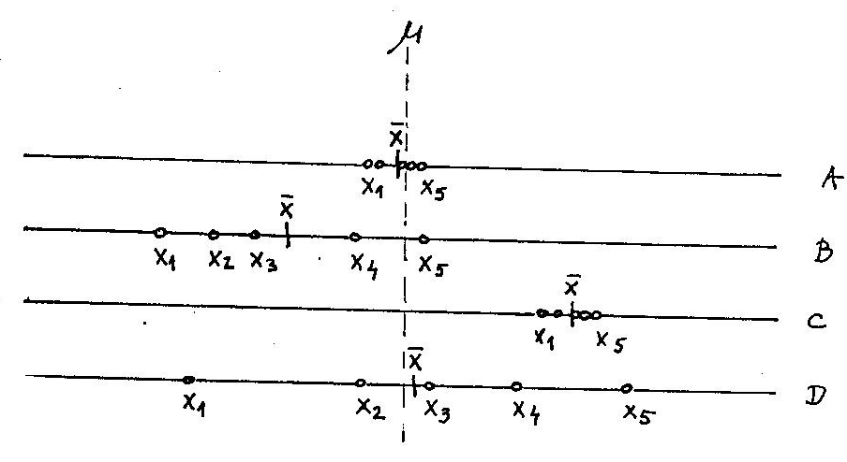
C ili D?

Slide 62
APSOLUTNE I RELATIVNE GREŠKE
Procenti ili promili
Omogućava poređenje tačnosti rezultata

Slide 63
Prava vrednost najčešće nije poznata


Slide 64
RELATIVNA GREŠKA KRAJNJEG REZULTATA HEMIJSKE ANALIZE
merenje određene mase uzorka (x₁) 
 analitički postupak  parametar (x₂)
p = k (x₂/x₁)
k nije prava konstanta
 p = x₃ k’(x₂/x₁)
Maksimalna
vrednost

Slide 65
Greške procedure > greške merenja
e(x)  ako: d(x)  i x 
Npr. ako se 0,50 g izmeri sa preciznošću od ±0,2 mg,
relativna greška je e = (0,2/500)x100 = 0,04%.
Za merenje 25 mg sa istom e,
mora d da bude: 0,04 = (d/25)x100  d = ±0,01 mg.
preciznije vage od analitičkih
Problem smanjivanja relativne greške krajnjeg razultata treba rešavati preciznijim merenjem parametara x₁ i x₂,
a ne povećanjem njihove vrednosti.

Slide 67
SREĐIVANJE PODATAKA
Grupisanje podataka
Prikazivanje podataka:
Tabeliranje
Grafičko prikazivanje

Slide 70
Važno:
Malo w  veliki broj grupnih intervala
detaljnije informacije ALI slabija preglednost
w   broj intervala 
 preglednost  detaljnost informacija 
CILJ: PREGLEDNA I DOBRA INFORMACIJA

Slide 73
Primer:
Raspodela frekvencija oboljevanja 17 pacijenata
u periodu od 6 meseci:

Slide 74
Statističke serije = sređeni podaci statističkog skupa
atributivne
numeričke (jedinice posmatranja uređene u odnosu na numeričko obeležje)

Slide 76
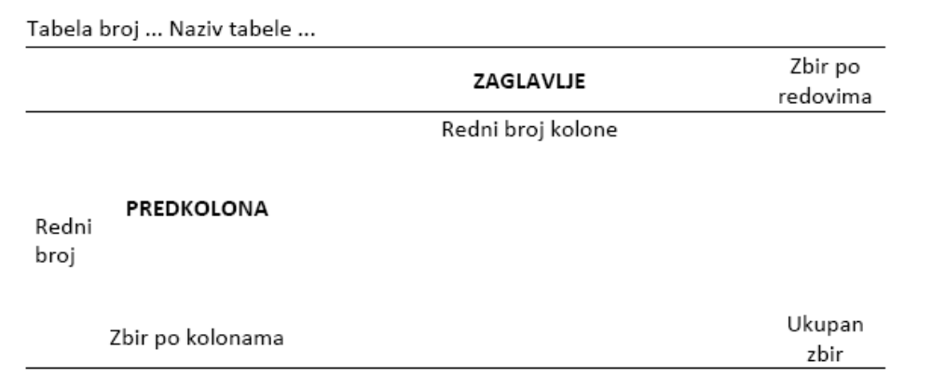

Slide 77
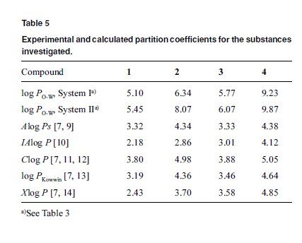

Slide 80
Grafički prikaz pomoću:
oznaka i simbola  kartogrami
simbolički crteži
geometrijskih oblika  dijagrami
DIJAGRAMI
tačkasti (korelacioni)
linijski (poligon f, kriva f, štapićasti)
površinski (stubičasti, histogram f, kružni)
prostorni (stereogram)

Slide 81
Histogram – serija pravougaonika;
- površinski dijagram (dve dimenzije)
- apscisa: grupni intervali, ordinata: frekvencija
Poligon – linijski dijagram
- apscisa: grupni intervali, ordinata: frekvencija
- Spaja tačke sredina grupnih intervala i frekvencija
u izlomljenu, poligonalnu liniju

Slide 82
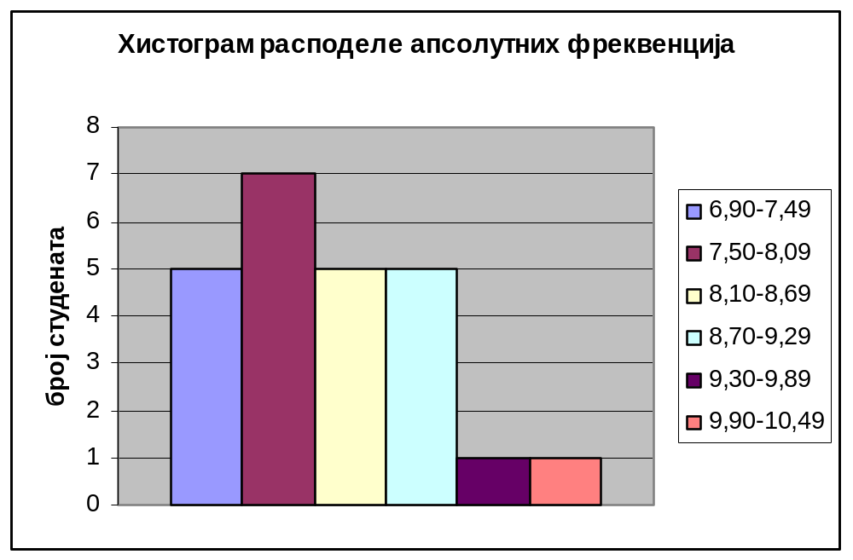

Slide 83
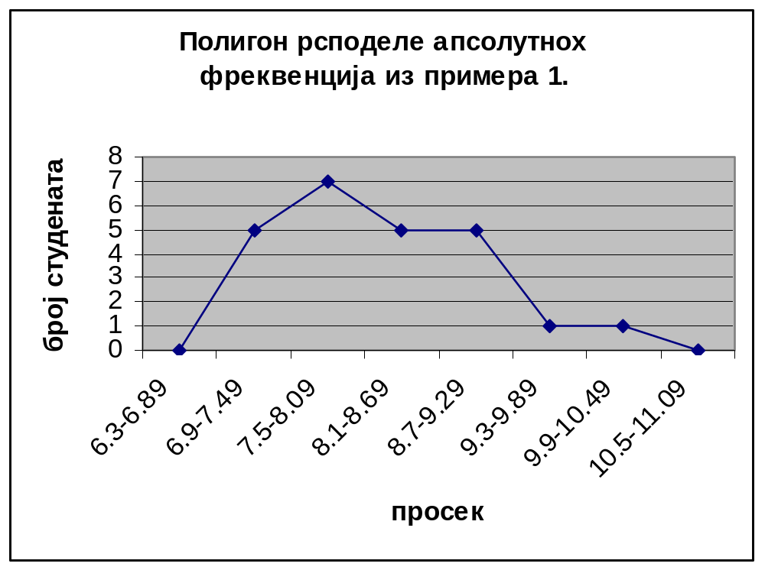

Slide 84
Štapićasti dijagram
- Linijski dijagram
- Visina štapića odgovara f
Kružni dijagram – grafički prikaz strukture pojave
(odnos delova prema celini)
- površinski dijagram: P kruga = pojava u celini,
P isečaka = delovi celine
Ugaoni sistem, veličina isečka određena vel. ugla
(100% = 360º, tj. 1% = 3,6º)

Slide 85
Kružni i štapićasti dijagram

Slide 86
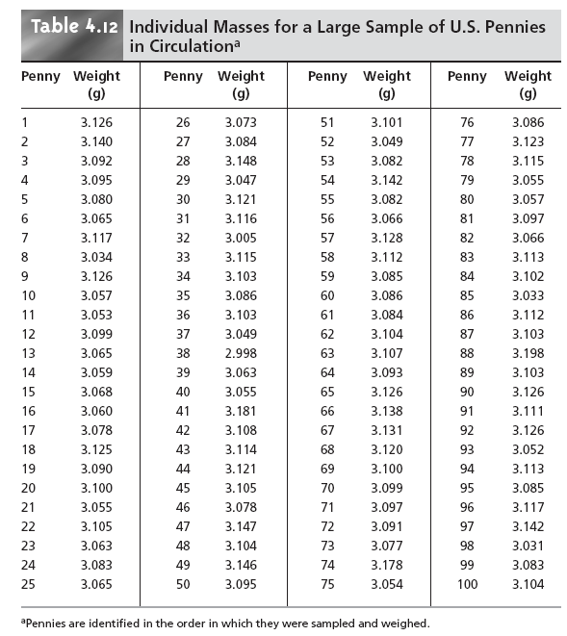

Slide 87
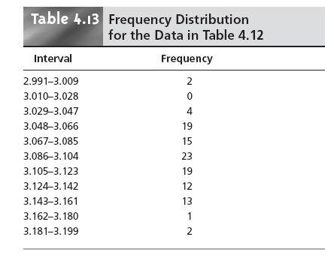
Distribucija frekvencija
Interval
Frekvencija

Slide 88
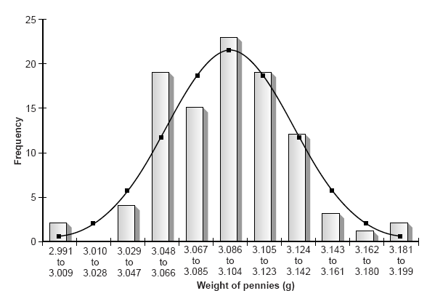
f
Masa (g)

